Slide 1

Price DOES Matter! Modeling Price and Interest Preferences in Session-based Recommendation
SIGIR 2022
Zhang Xiaokun¹, Bo Xu¹, Liang Yang¹, Chenliang Li², Fenglong Ma³,
Haifeng Liu¹, and Hongfei Lin¹.
¹ Dalian University of Technology, ² Wuhan University, ³ Pennsylvania State University
Notes:
大家好，今天我讲的是22年sigir的一篇A类会议，文章名字是这个，他主要是大连理工学生做的。由名字可见，文章是在电商推荐系统背景下，建模用户的价格偏好和兴趣偏好。
名字的会话是商城系统中的用户商品的交互序列。

Slide 2
提纲
研究背景
技术路线
实验结果
论文总结

Slide 3
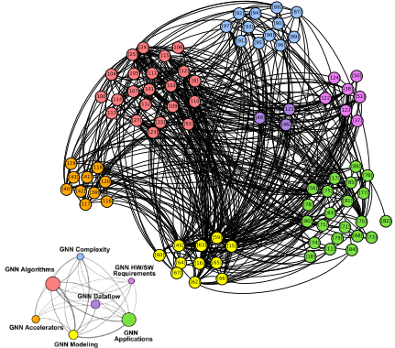
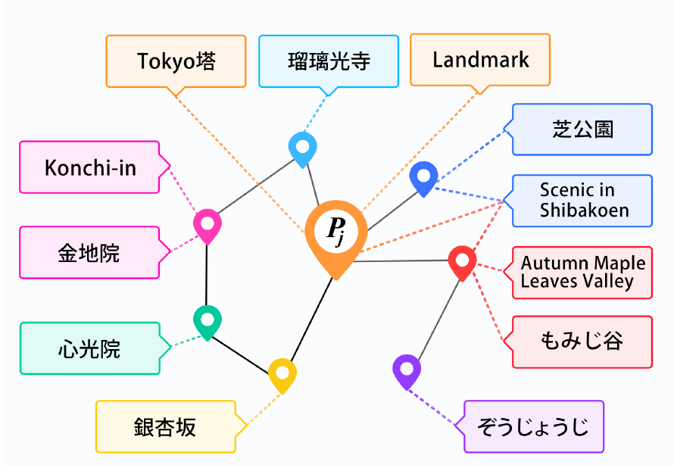

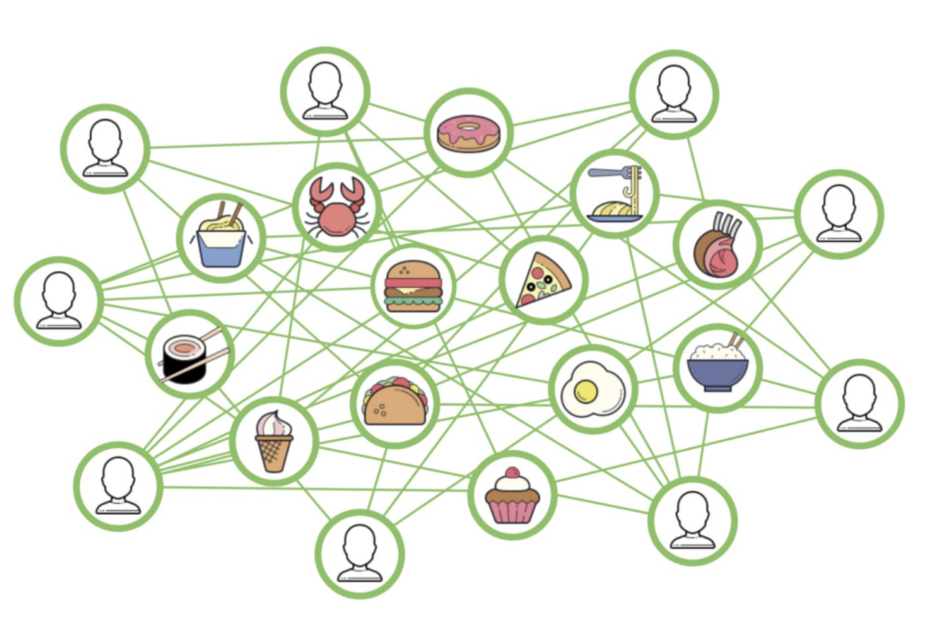
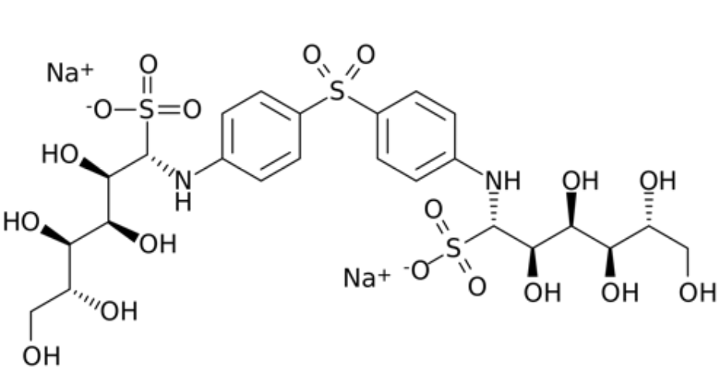








研究背景- 图数据来源与建模
引文网络
地图服务
G = (V, E, A )
(点集, 边集, 邻接矩阵)
$$v_{7}$$
$$v_{8}$$
$$v_{1}$$
$$v_{3}$$
$$v_{6}$$
$$v_{5}$$
$$v_{2}$$
药物研发
推荐系统
edge
$$v_{4}$$
node
[1] 数据来源：DataFun Summit 2022.
Notes:
首先我介绍下研究背景和相关知识。近年来由于图结构出色的表征能力，图网络领域技术快速发展。
很多领域都用到了图网络，如在引文网络，地图服务，药物研发，推荐系统等，本文主要针对的是推荐系统这一领域下的会话推荐问题。

Slide 4
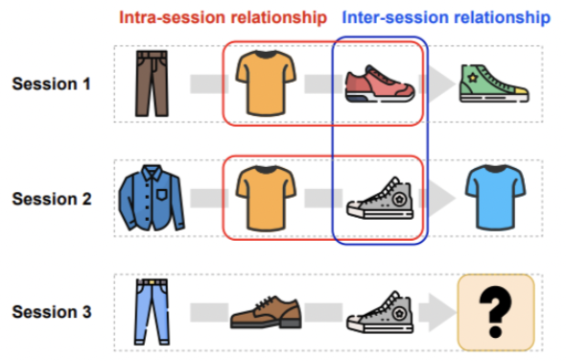
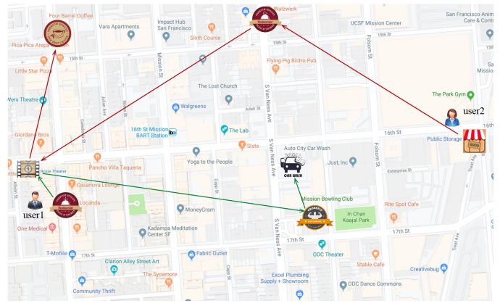
图网络 - SBR应用举例
序列推荐SR, Sequential Recommendation （≈序列预测）
一种推荐系统方法，它通过分析用户的行为序列来预测用户未来的行为。
会话推荐SBR, Session-based Recommendation
是推荐系统的一种形式，专注于分析和利用单次会话中的用户行为序列来进行推荐。
[1] Zhao, Pengpeng, et al. "Where to go next: A spatio-temporal gated network for next poi recommendation." IEEE Transactions on Knowledge and Data Engineering 34.5 (2020): 2512-2524..
[2] Choi, Minjin, et al. "S-Walk: accurate and scalable session-based recommendation with random walks." Proceedings of the Fifteenth ACM International Conference on Web Search and Data Mining. 2022.
Notes:
在介绍什么是会话推荐之前，我想先说一下序列推荐SR，序列推荐就是分析用户的行为序列来预测用户未来的行为，下图就是一个序列推荐的案例，poI的推荐。
会话推荐SBR也属于SR，他主要是专注于分析和利用单次会话来进行推荐，仍然是下图的案列，
用户1第一天点击序列是裤子，t薛珊，运动鞋，板鞋，第二天，第三天。
这个就是本文探讨的问题。
----------------------------------------------------------------------------------
这种方法侧重于理解和利用用户行为的时间顺序性，以揭示用户偏好的动态变化和发展趋势。
会话可以是用户的一次网站访问、一次应用使用或任何定义的交互序列。与传统的序列推荐相比，SBR更加侧重于捕捉用户在单次会话中的短期行为和意图。

Slide 5

SBR研究现状
出发点：
早期的研究建模 用户兴趣偏好(interest preferences) 可理解为用户有多喜欢这个物品
常被忽略 价格偏好(price preferences) 可理解为用户愿意花多少钱去买一个物品
Notes:
SBR目前研究领域，早期研究通常关注用户兴趣偏好，而常忽略用户的价格偏好，
这里的兴趣偏好可理解为用户有多喜欢这个物品 ，价格偏好(price preferences) 可理解为用户愿意花多少钱去买一个物品
比如说，在确定用户兴趣偏好是数码产品中的键盘后，针对不同价位的选择很少去研究。
因此本文着重将价格偏好这一影响因素加入到会话推荐中，而这会遇到以下一些挑战。

Slide 6
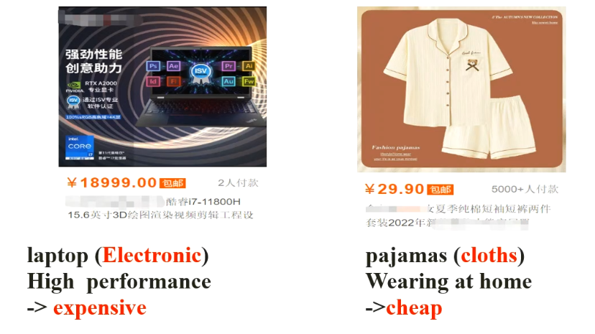
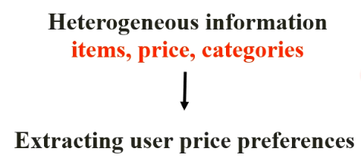
难点一：价格偏好隐藏在异质信息中
类别信息：用户的价格偏好隐藏在物品类别中，不同类别的物体，价格判断标准不同
Notes:
难点一是用户的价格偏好隐藏在异质信息中，这句话意思就是说，用户的价格偏好隐藏在物品类别中，不同类别的物体，价格判断标准不同。
比如说下图中笔记本电脑，它属于数码产品，1万8的价格比较贵，而右图内衣属于衣服一类，29的价格比较便宜。用户想买便宜的电脑，不能用29.9的标准来找。
这个难点就是说，我们需要从异质信息中提取用户的价格偏好。

Slide 7

难点二：消费偏好由价格和兴趣共同作用决定
用户会因为特别喜欢一个商品而花重金购买，也会因为这个物品的价格太廉价去购买这个物品。
所以 建模价格和兴趣之间的复杂关系也是一个难点。
Notes:
难点二用户的消费偏好由价格和兴趣共同作用来决定的，
这里意思是用户会因为特别喜欢一个商品而花重金购买，也会因为这个物品的价格太廉价去购买这个物品。
同样以下图举例，如果一个土豪想买键盘，他同时也是键盘控，他可能都不看价格直接买牌子最好的，说明价格对他影响很低，兴趣偏好影响大。
同样的一个贫困山区的高中想要给 学校计算机实验室采购键盘，采购员肯定点击查看比较便宜的9.9这个，这种情况价格偏好影响是很大的，
此时，淘宝后台搜广推算法如果推荐个1千五的可能采购员都不点进去看，相反如果推荐个6.9的可能就下单了。
中间这个价位的可能就是普通上班族的选择了。
所以 建模价格和兴趣之间的复杂关系也是一个难点。

Slide 8
提纲
研究背景
技术路线
实验结果
论文总结
Notes:
研究背景介绍完后下面讲下本文的技术路线。解决方案如下图所示，针对。。。
模型主要分为这几个部分，首先是异构超图构建，然后是双通道聚合机制，偏好特征抽取模块，协同学习模块，最后是预测模块。

Slide 9
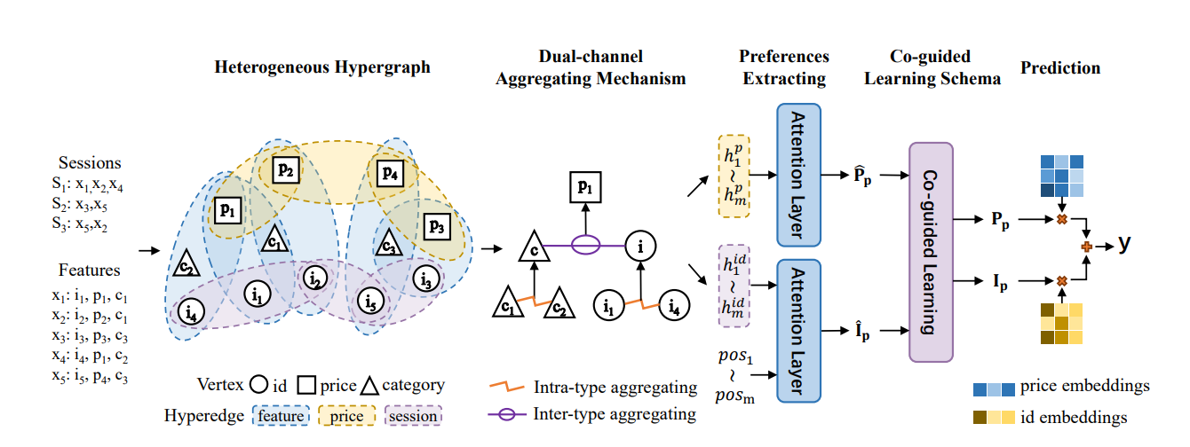
解决方案
第一如何融合异构信息，本文提出使用异构超图的概念来建模三者的关系，进而获取用户的价格偏好及兴趣偏好。
第二如何建模复杂关系，本文提出了co-guided learning schema来学习价格和兴趣之间的复杂关系。
[1] Zhang, Xiaokun, et al. "Price does matter! modeling price and interest preferences in session-based recommendation." Proceedings of the 45th International ACM SIGIR Conference on Research and Development in Information Retrieval. 2022.
Notes:
研究背景介绍完后下面讲下本文的技术路线。
解决方案如下图所示，针对第一个难点如何融合异构信息，本文提出使用异构超图的概念来建模三者的关系，进而获取用户的价格偏好及兴趣偏好。
针对第二个难点如何建模复杂关系，本文提出了co-guided learning schema来学习价格和兴趣之间的复杂关系。
模型主要分为这几个部分，首先是异构超图构建，然后是双通道聚合机制，偏好特征抽取模块，协同学习模块，最后是预测模块。下面首先讲下异构超图的构建

Slide 10
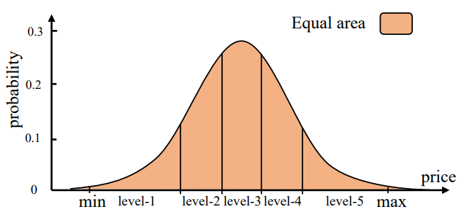


价格指标区间划分
价格离散化，需要对价格类似物品 生成id信息。
这里一个出发点是：针对同一个价格而言，不同类别所表现出来的价格含义是不同的。
在一个特定的类别下，这个物品价格呈现逻辑分布（logistic distribution）。
Notes:
在异质超图构建之前，需要根据商品类别将商品价格离散为不同的价格水平，以便可以在不同类别之间进行比较。
比如说某个笔记本电脑和某个键盘都是level4，说明他们在各自品类中价格的级别相同。
这里假定每个物品数量的价格分布区间服从逻辑分布，因此建立右边公式来对每个价格区间进行分级，保证每个价格级别的物品数量相同。
通过这个步骤可以实现价格这一连续变量的离散化。之后就可以在此基础上构建异质超图。
这里可以理解为某一个商品它有一个价格范围，低价格的商品数量其实较少（残次品不赚钱），中等价格的商品数量更多（质量差不多利润很大），高价格的商品数量也会很少（质量好，利润更多，但是少部分人买，所以数量少），所以整体呈现一个中间高两边低的趋势。

Slide 11
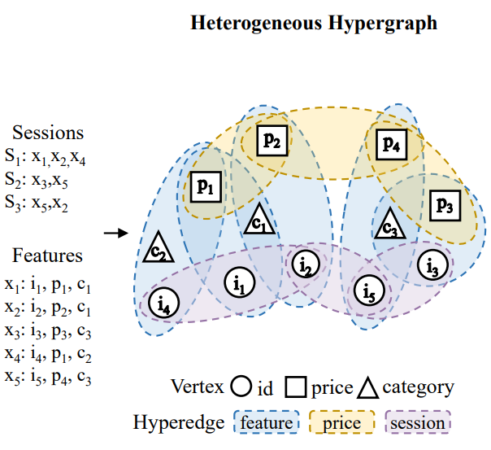
1异质超图构造
以下三种类型的超边来表示各节点之间的多类型关系:
(1)特征超边连接一个物品的所有特征;
(3)会话超边连接会话中所有条目的ID节点。
(2)价格超边连接一个会话中所有物品的价格节点。
特征超边进行异构节点的嵌入。
价格和会话超边分别用于提取用户的价格和兴趣偏好。
Notes:
本文异质超图构造方法如下，首先节点主要是物品id节点、价格节点、品类节点，
超边有特征超边，价格超边，会话超边。

Slide 12
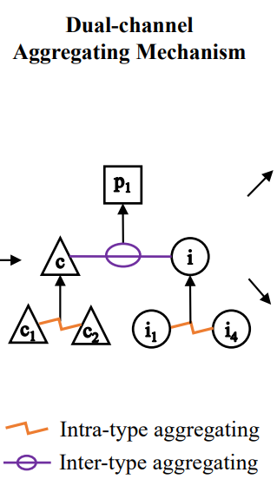
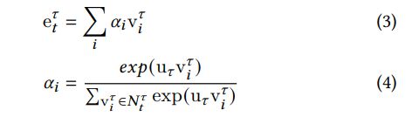

2双通道聚合机制
1.Intra-type aggregating：
计算相同类型节点间聚合表示。
Notes:
在构建的异构超图中，目标节点与多种类别相邻，因此作者通过双通道聚合机制进行消息聚合。
按照左图示例列，price节点通过过超边聚合类别节点和id节点，这里分为intra-type和inter-type。
首先是类型内的聚合。公式主要是加权相加，这里的u是可训练参数。
因此公式可以表示为fa函数，输入的变量是目标节点t的集合N。

Slide 13


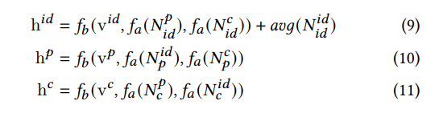
2双通道聚合机制
2.Inter-type aggregating
基于学习到的类型内embedding，类型间聚合将不同类型的embedding传播到目标节点。
综上，所有类型节点更新公式如下。
Notes:
然后是类型间的聚合，这里t是目标节点，Tao1和Tao2是两个异质节点类型，方框代表拼接，w是可训练参数，最后通过sigmod映射到01区间，相当于一个权重值，通过公式七得到嵌入表示。
类型间的聚合公式可以表示为fb，输入参数变量是目标特征，和相连的不同类型节点特征。
综上所述，所有类型节点更新公式如下，
这里我们按照左图为例，p节点首先通过fb聚合异质结点，内部的c和i节点通过fa来聚合特征表示。

Slide 14
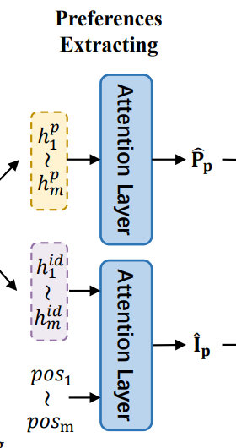
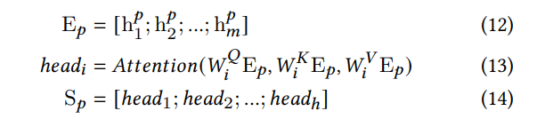

3偏好提取
1. Extracting price preferences：
用价格超边提取用户的价格偏好，假设用户的价格偏好反映在其购买的商品价格中。用多头的自注意机制对价格偏好建模：
Notes:
模型第三部分是偏好提取模块，主要是针对聚合后的价格节点和id节点进行价格偏好和兴趣偏好的特征抽取。
首先是价格偏好的特征提取，使用多头自注意力机制进行建模。这里主要是先拼接，送入attention，最后拼接多个注意力头得到pp。

Slide 15

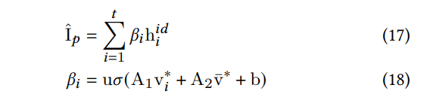
3偏好提取模块
2.Extracting interest preferences：
用户的兴趣偏好会随着时间的推移而变化，用逆位置嵌入编码位置信息, 会话中的第i个商品表示如下：
用户兴趣偏好计算如下：
[1] Ziyang Wang, Wei Wei, Gao Cong, Xiao-Li Li, Xianling Mao, and Minghui Qiu. 2020. Global Context Enhanced Graph Neural Networks for Session-based Recommendation. In SIGIR. 169–178
[2] Xin Xia, Hongzhi Yin, Junliang Yu, Qinyong Wang, Lizhen Cui, and Xiangliang Zhang. 2021. Self-Supervised Hypergraph Convolutional Networks for Sessionbased Recommendation. In AAAI. 4503–4511
.
Notes:
兴趣偏好特征提取根据会话超边处理，这里考虑到用户兴趣偏好随时间变化，
因此引入反向位置嵌入来表示时间先后，位置编码实现是直接参考下面论文，这里直接拿来用。
这里通过id编码和位置编码拼接后通过 输入门得到每个时间节点的物品兴趣表示，
最后通过加权求和计算出IP，这里的u,a,b均为可训练参数。

Slide 16
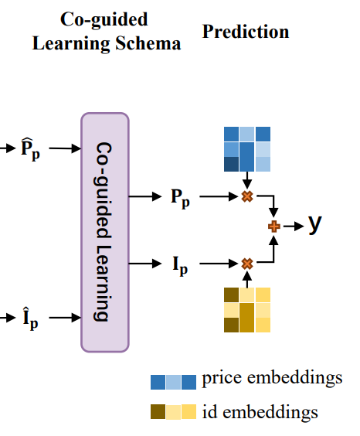


4协同引导学习模块
通过已学习的用户的原始价格偏好和兴趣偏好，给定物品ID嵌入和价格嵌入，可以简单的定义用户可能交互的概率分数为：
上述方式的单纯相加的方式无法完整表达互相影响的场景，本文提出一种协同指导学习模式（Co-guided Learning Schema）来模拟价格和兴趣偏好之间的相互关系，以决定用户的选择。
首先，用两种方式整合价格偏好和兴趣偏好：
Notes:
模型第四部分是协同引导学习模块，一般来说在得到价格偏好和兴趣偏好特征后分别于每个物品的p表示和id表示做点积相加，便可以得到用户可能交互的分数。
但作者认为这样无法完整表达相互影响的场景，这部分有点像多模态融合，不同模态下简单相乘或者相加过于简单，因此提出了协同引导学习模块，来模拟价格和兴趣间的复杂相互关系。
这里采用门控机制来处理，输入门分别接收pp和ip相乘矩阵和相加矩阵，得到mc和mj。
然后有分别通过输出门得到充分交互后的pp和ip，最后通过该公式得到每个物体的打分值。训练部分选用常见的交叉熵函数。
下部分是实验结果

Slide 17
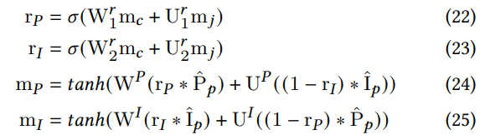



4共同引导学习模式
之后，利用门控机制对两者之间的相互关系进行进一步的建模
最后，得到用户的价格和兴趣偏好如下:
最终预测和训练部分对应公式如下:
Notes:
模型第四部分是协同引导学习模块，一般来说在得到价格偏好和兴趣偏好特征后分别于每个物品的p表示和id表示做点积相加，便可以得到用户可能交互的分数。
但作者认为这样无法完整表达相互影响的场景，这部分有点像多模态融合，不同模态下简单相乘或者相加过于简单，因此提出了协同引导学习模块，来模拟价格和兴趣间的复杂相互关系。
这里采用门控机制来处理，输入门分别接收pp和ip相乘矩阵和相加矩阵，得到mc和mj。
然后有分别通过输出门得到充分交互后的pp和ip，最后通过该公式得到每个物体的打分值。训练部分选用常见的交叉熵函数。
下部分是实验结果

Slide 18
提纲
研究背景
技术路线
实验结果
论文总结

Slide 19
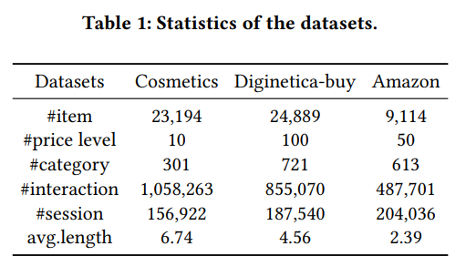
实验数据集与评价指标
Evaluation Metrics
• Prec@k:
Precision measures the proportion of cases in which the ground-truth item is within the recommendation list.
• MRR@k:
Mean Reciprocal Rank is the average of reciprocal ranks of the ground-truth items among the recommendation lists.
Environments: Python3, Pytorch 1.9.1, Numpy 1.19.2
Download path of datasets:
Cosmetics: https://www.kaggle.com/mkechinov/ecommerce-events-history-in-cosmeticsshop
Diginetica-buy: https://competitions.codalab.org/competitions/11161
Amazon: http://jmcauley.ucsd.edu/data/amazon/

Slide 20
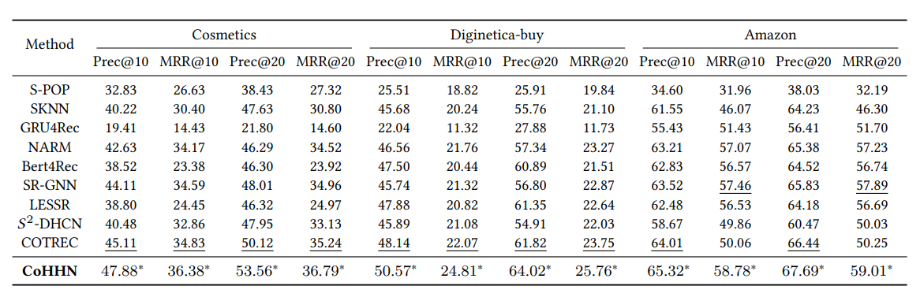
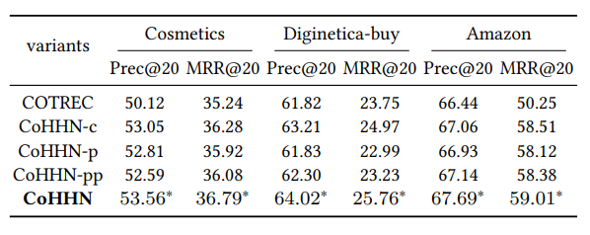
数据集结果
Notes:
这种方法侧重于理解和利用用户行为的时间顺序性，以揭示用户偏好的动态变化和发展趋势。
会话可以是用户的一次网站访问、一次应用使用或任何定义的交互序列。与传统的序列推荐相比，SBR更加侧重于捕捉用户在单次会话中的短期行为和意图。

Slide 21
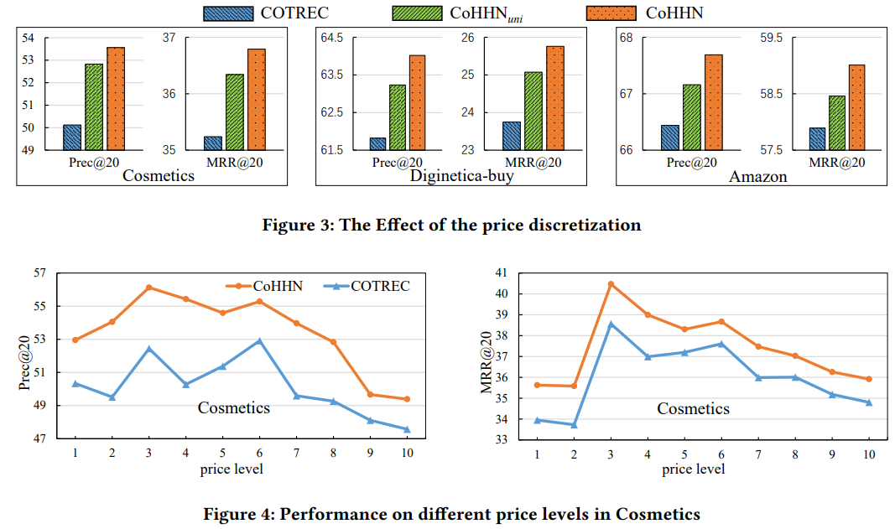
模块参数比较
Notes:
这种方法侧重于理解和利用用户行为的时间顺序性，以揭示用户偏好的动态变化和发展趋势。
会话可以是用户的一次网站访问、一次应用使用或任何定义的交互序列。与传统的序列推荐相比，SBR更加侧重于捕捉用户在单次会话中的短期行为和意图。

Slide 22
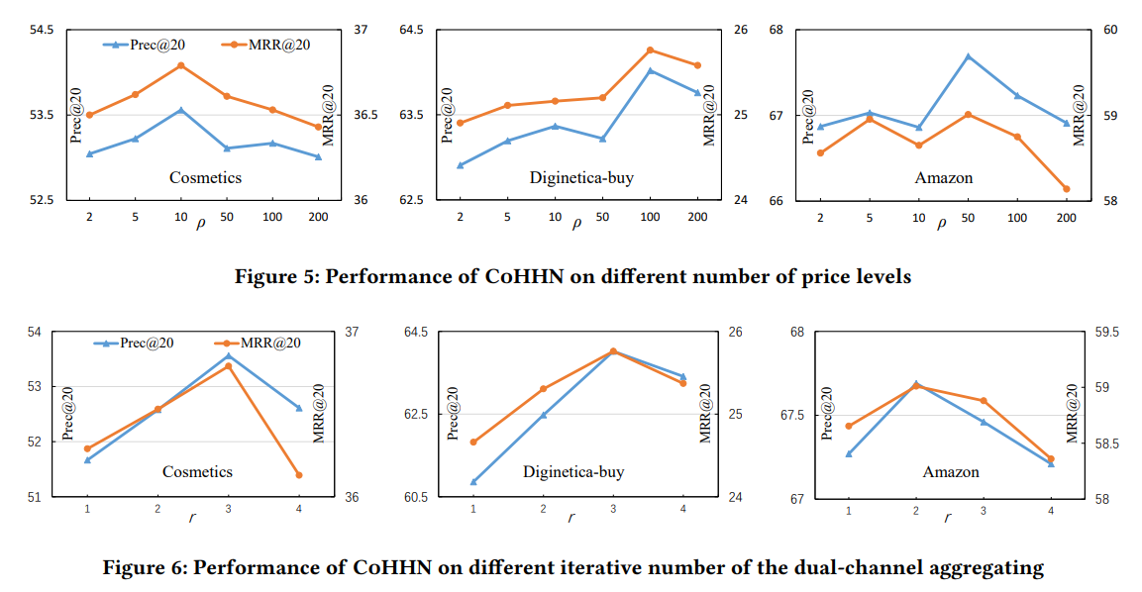
模块参数比较
Notes:
这种方法侧重于理解和利用用户行为的时间顺序性，以揭示用户偏好的动态变化和发展趋势。
会话可以是用户的一次网站访问、一次应用使用或任何定义的交互序列。与传统的序列推荐相比，SBR更加侧重于捕捉用户在单次会话中的短期行为和意图。

Slide 23
提纲
研究背景
技术路线
实验结果
论文总结

Slide 24
总结
优点
概念相关术语设计/应用得好
提供了一个构造超边关系的角度
小巧但全面
缺点
公式没有给出确切解释（主观性）
数据集简单
收获
超边表示能力强，可视为在有序集合内部提取特征
构建超边可以作为小点来用
Notes:
最后是论文总结，本篇论文

